Slide 1
Opensource
4단계 발표
20120302 김우진
20130833 유호균

Slide 2
Contents
Ⅰ. Problem
Ⅱ. Algorithm
Ⅲ. Source
Ⅳ. Check-Point
Ⅴ. Knowhow
Ⅴ. Q & A
VI. Q & A
2

Slide 3
Ⅰ. Problem
1. DB연동을 하여 데이터 저장.
1. clientPost를 실행하고 send시에 db에 값을 저장한다.
2. DB table 별 세부 명세
2. table 세부 명세
sensorlist : | 현재 센서들의 정보를 넣어 놓는다.
attribute : | Name sensor의 이름 Id sensor의 id번호 Count sensor data가 저장된 개수.
Temperature: | 온도 센서에서 데이터를 받아 저장하는 table
attribute : | Time 측정 당시의 시간. Temperature 측정한 온도 Num 측정 순서
humidity : | 현재 센서들의 정보를 넣어 놓는다.
attribute : | Time 측정 당시의 시간 Id sensor의 id번호 Count sensor data가 저장된 개수.
3

Slide 4
Ⅱ. Alogorithm
1. 요청처리 시 파일, 프로그램간의 통신
Mysql.h
clientPost.c
dataPost.c
Mysql.c
MYSQL
2. 요청처리 순서도
db_init()
Sprintf(query)
Mysql_query()
Update_sensorlist()
Mysql_query()
Mysql_free_result()
Mysql_close()
4

Slide 5
Ⅲ. Source
코드구조
int db_temp = db_init();
char Query[100];
char *name;
char *time;
char *value_name;
float value;
name = strtok(astr, "&");
time = strtok(NULL, "&");
value_name = strtok(NULL, " ");
name = datacut(name);
time = timecut(time);
value_name = datacut(value_name);
sprintf(Query, "INSERT into %s values('%s', '%f', NULL);", name, time, atof(value_name));
Mysql_query(connect_db,Query);
update_SensorList(name);
5

Slide 6
Ⅲ. Source
char *datacut(char *data){
strtok(data,"=");
return strtok(NULL," ");
}
char *timecut(char *data)
{
strtok(data,"=");
strtok(NULL," ");
strtok(NULL," ");
strtok(NULL," ");
return strtok(NULL," ");
}
6

Slide 7
Ⅲ. Source
void update_SensorList(char *name)
{
int count = 0;
char Query[100];
sprintf(Query, "Select Num from %s", name);
Mysql_query(connect_db, Query);
sql_result = mysql_store_result(connect_db);
while(sql_row = mysql_fetch_row(sql_result)){
count++;
}
sprintf(Query, "update sensorlist set COUNT = %d where Name = '%s' and COUNT = %d", count, name,count - 1);
mysql_query(connect_db, Query);
mysql_free_result(sql_result);
mysql_close(connect_db);
}
7

Slide 8
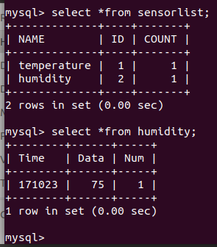
Ⅳ. Check-Point
clientPost에서 5번 이상 send 명령을 수행한 뒤, db의 쉘을 사용하여
보낸 데이터가 모두 저장되었는지 확인한다.
1. 0 처음 상태
8

Slide 9
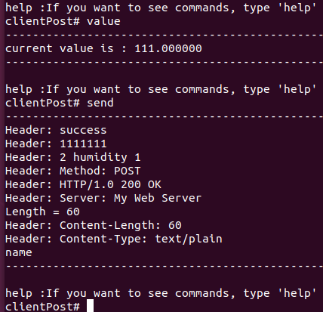
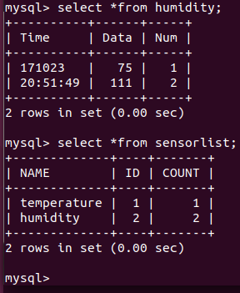
Ⅳ. Check-Point
1 send 결과
9

Slide 10
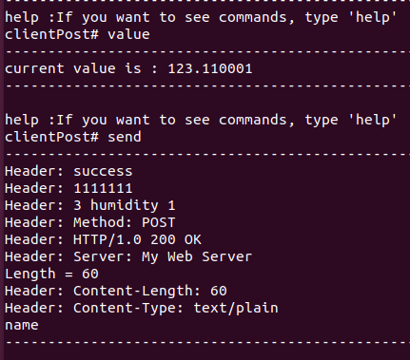
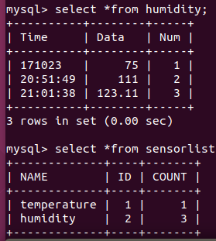
Ⅳ. Check-Point
2 send 결과
10

Slide 11
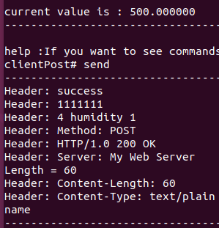
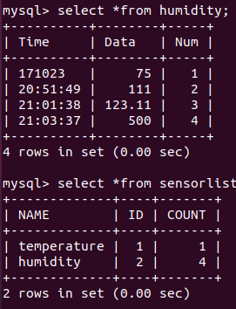
Ⅳ. Check-Point
3 send 결과
11

Slide 12
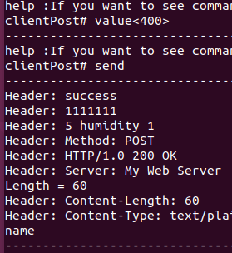
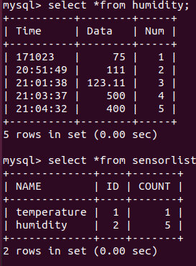
Ⅳ. Check-Point
4 send 결과
12

Slide 13
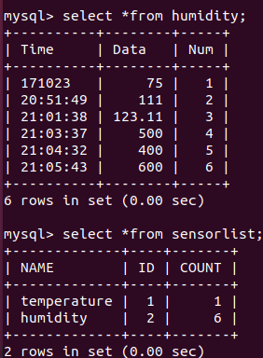
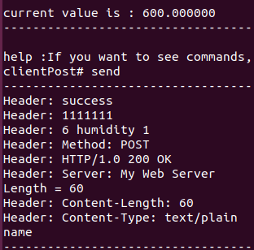
Ⅳ. Check-Point
5 send 결과
13

Slide 14
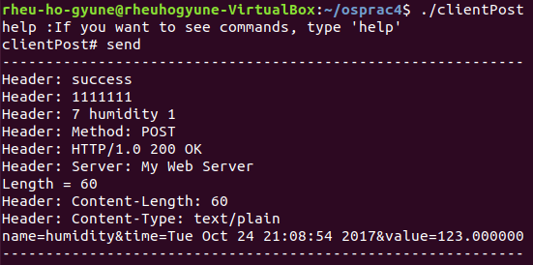
Ⅳ. Check-Point
실재 결과
14

Slide 15
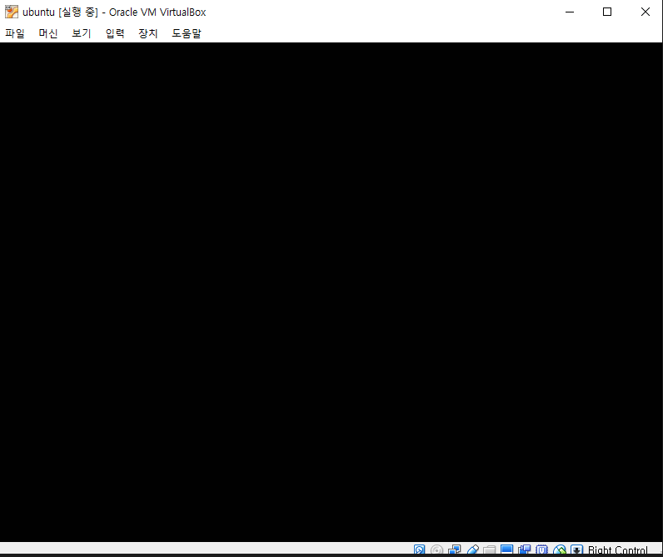
V. Knowhow
ubuntu 16.04.1의 버전을 사용하고 있었는데
lmysqlclient-dev를 설치하려고 upgrade를 하고 재부팅을 하면 이렇게 부팅이 되지 않는 경우가 발생하였다.
이에 대한 해결책으로 ubuntu 17.10버전을 깔고 실행하니 됬다. 해당 버전은 update, upgrade를 하여도 재부팅시에 이런 현상이 발생하지 않았다.
아마 추측하건데 16.04.1의 버전에서 upgrade를 할 때 해당 버전이 버틸 수 없는 것이 upgrade가 된게 아닐까 생각한다.
15

Slide 16

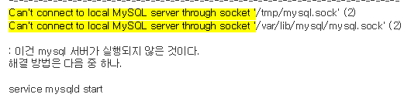
V. Knowhow
16

Slide 17
V. Knowhow
4. strtok()할 때, time의 tue 즉, 요일만 받아오는 상황.
Tue Oct 24 21:08:54 ......일 때 strtok(NUKK," ");시 바로 띄어쓰기 하나를 기준으로 잡기에 Tue만 나온다. 이는 공백으로 strtok으로 3번 나누고 4번째를 가져오면 해결이 된다.
17

Slide 18
Q & A
Help me! do not ask me any question
Do you have any question?
18

Slide 19
Thank You!
19

